Slide 1
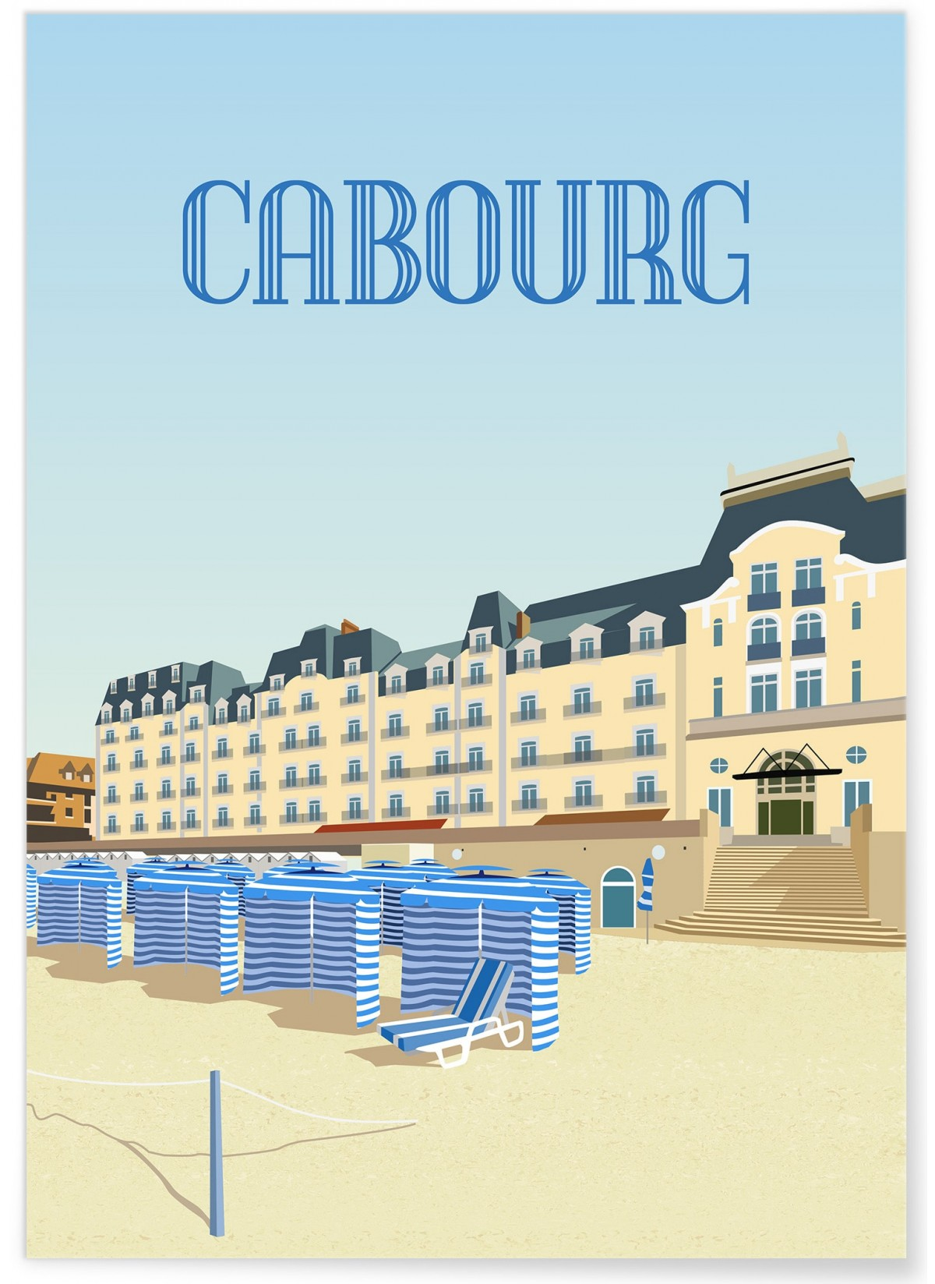
CABOURG GOURMAND
Cliquez Gauche PPS En Manuel Merci

Slide 2
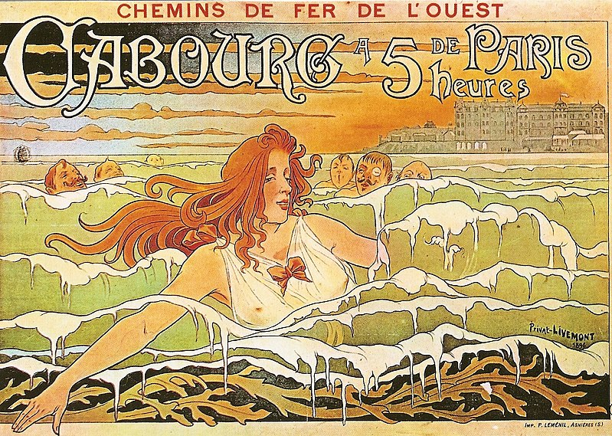
Destination idéale pour ses Plages, Villas Belle Epoque mais aussi pour les spécialités gourmandes
Huitres – Moules – Recettes aux Pommes - Visite du CABOURG Gourmand

Slide 3
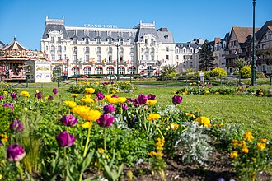
le Grand Hôtel
Parc du Casino

Slide 4
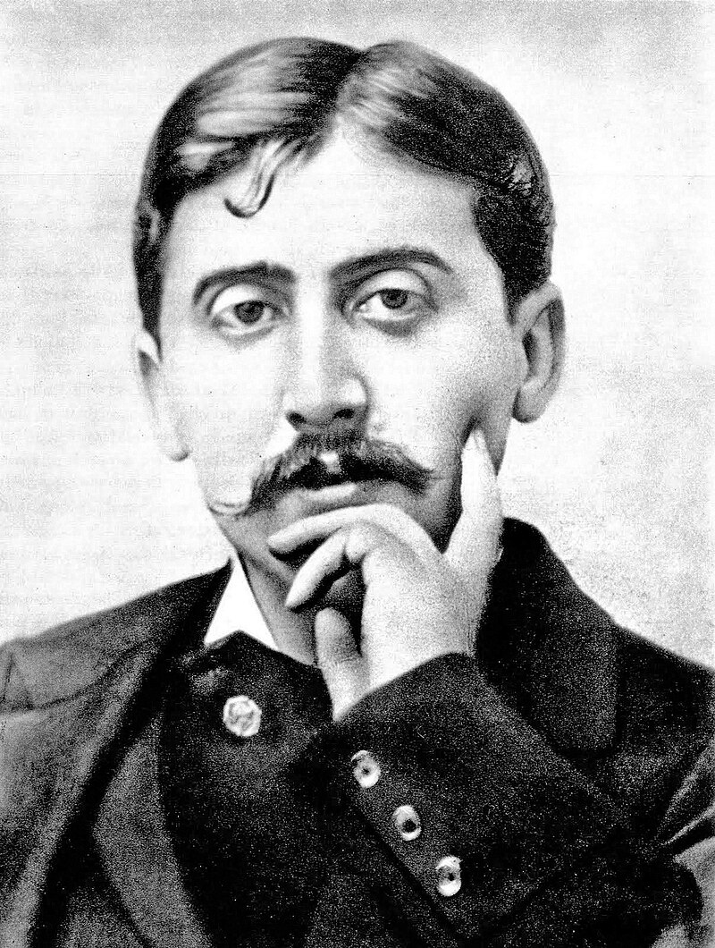
Marcel PROUST client du grand Hôtel de CABOURG

Slide 5
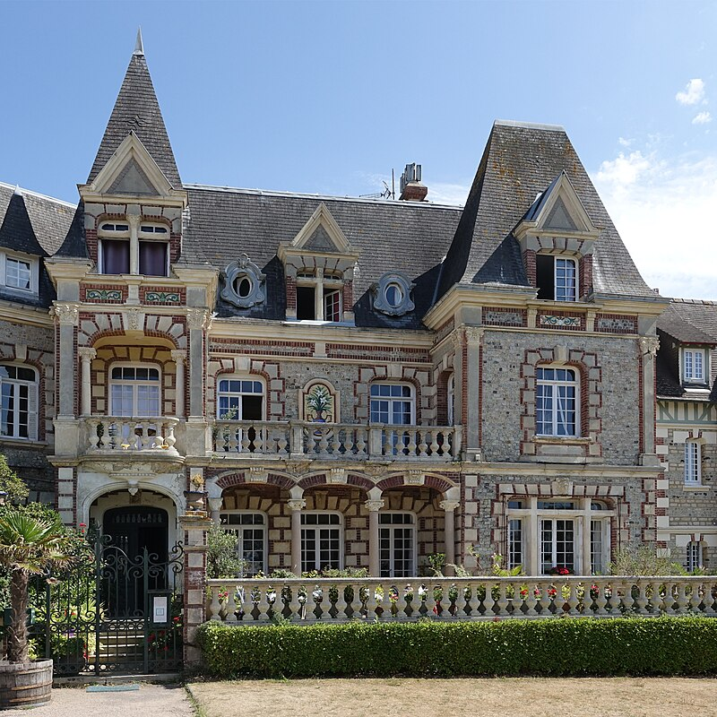
Villa Argentine

Slide 6
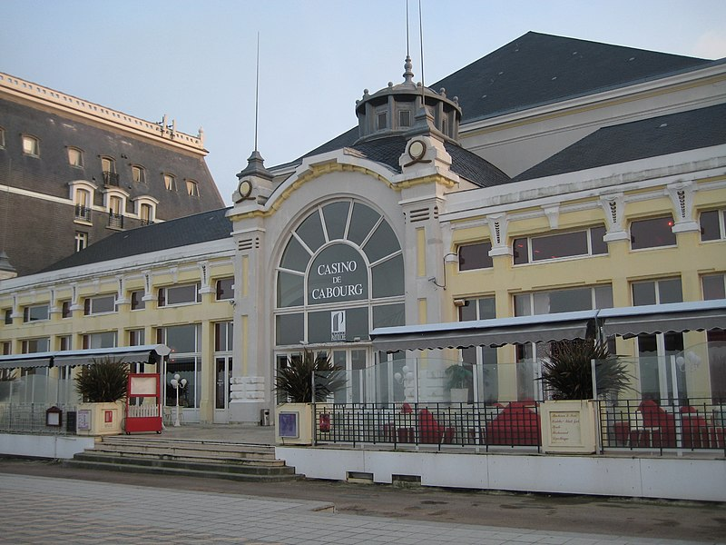
Casino de
CABOURG

Slide 7
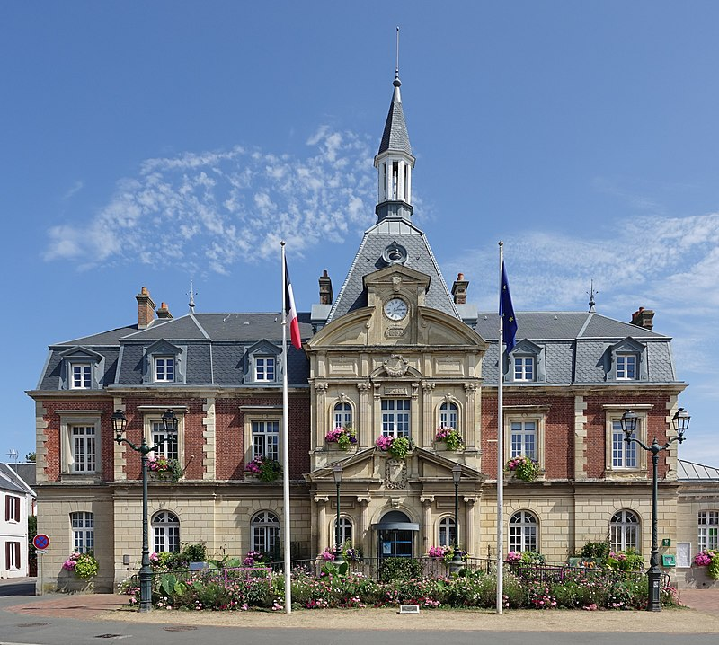
Hôtel de ville

Slide 8
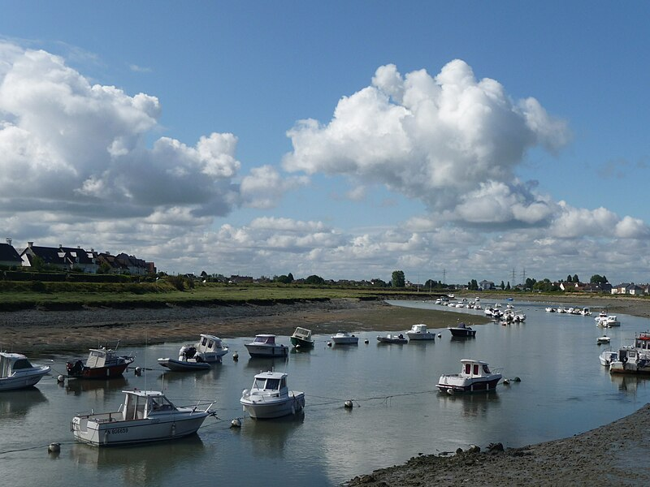
bateaux sur la Dive

Slide 9
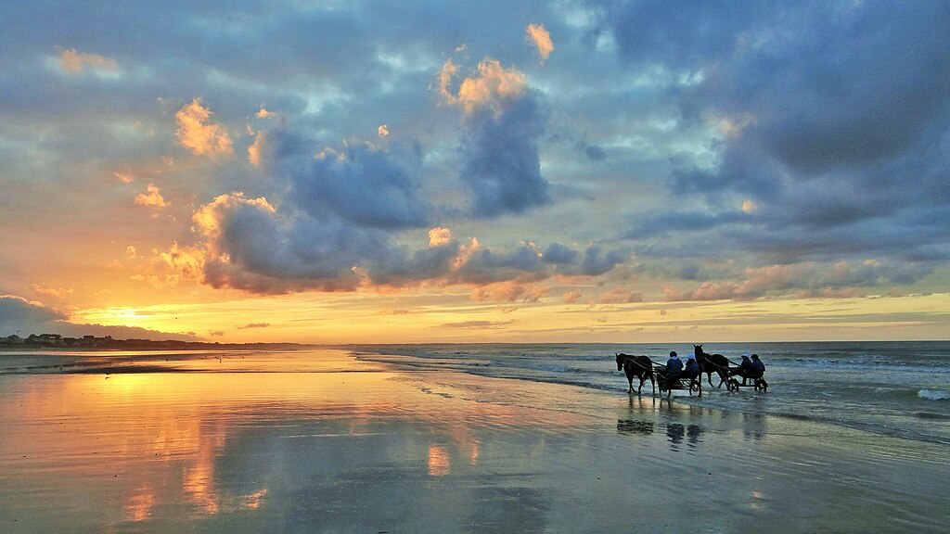
Posée sur la côte Fleurie, face à la Manche – Ville d’Epicuriens – Touristique (30000 visiteurs par an)
la Plage

Slide 10
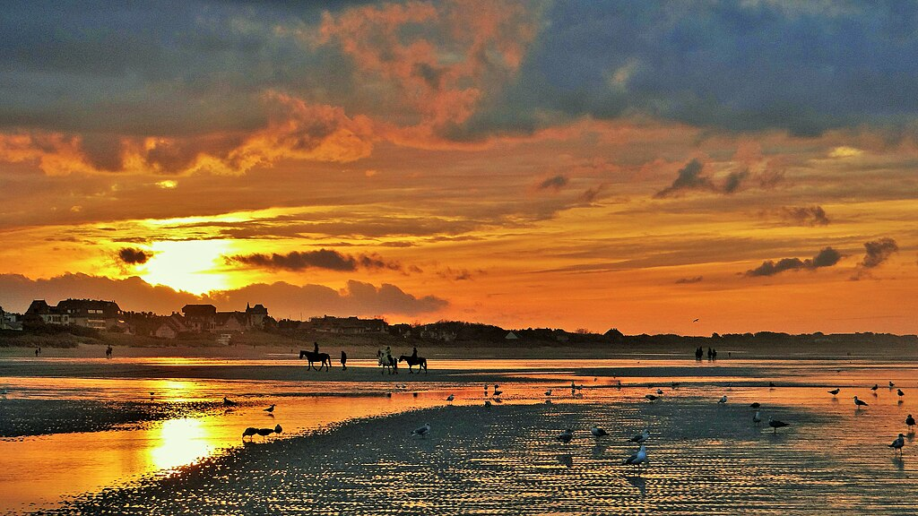
en Nocturne

Slide 11
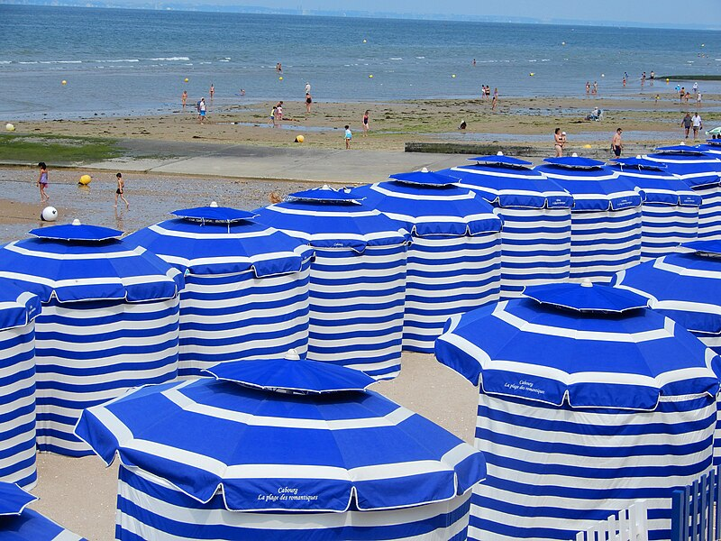
Parasols Plage de CABOURG

Slide 12
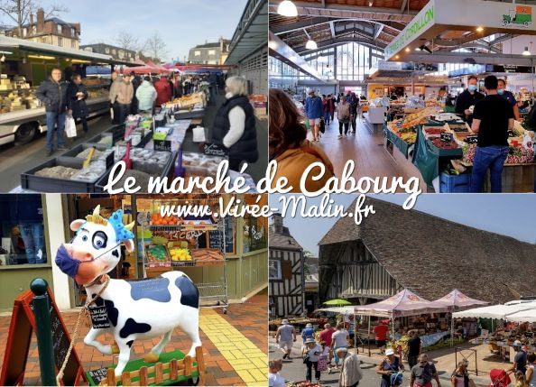
du 20eme siècle
Huitres de la baie de VEYS ou de VEULES les Roses ou encore d’ISIGNY sur mer
Moules de Barfleur

Slide 13
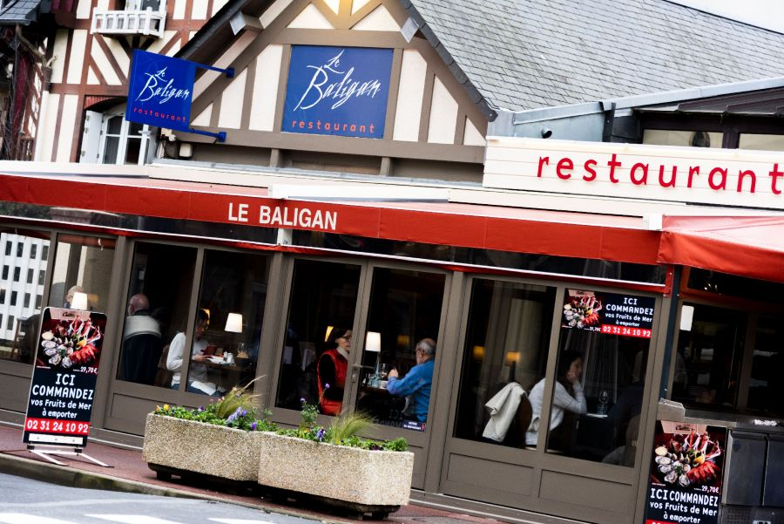
Soupe de Poisson
avec sa rouille, pain grillé et gruyère râpé au Restaurant Baligan

Slide 14
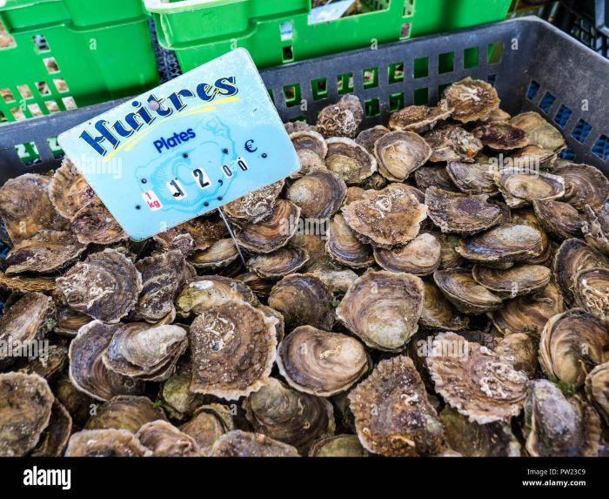

Slide 15
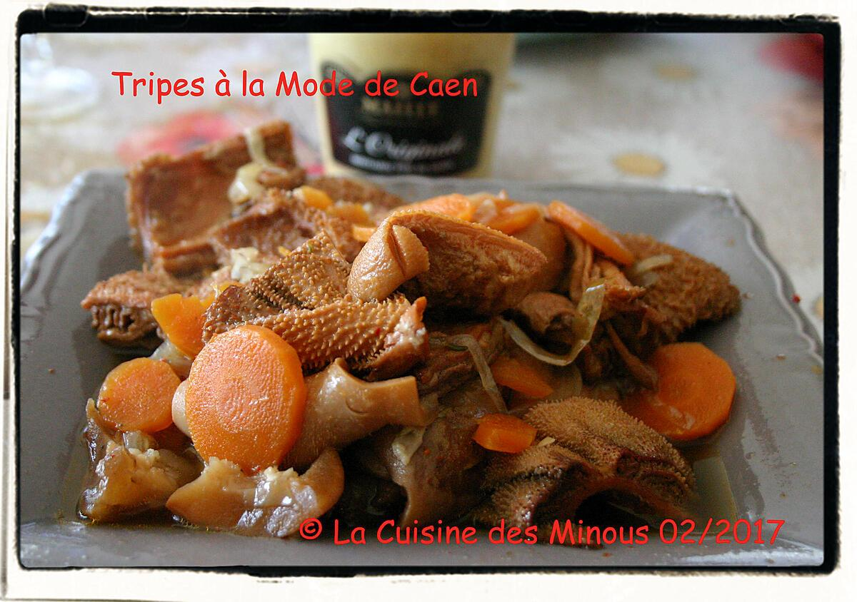
À déguster dans les bonnes tables de la région
CABOURG

Slide 16
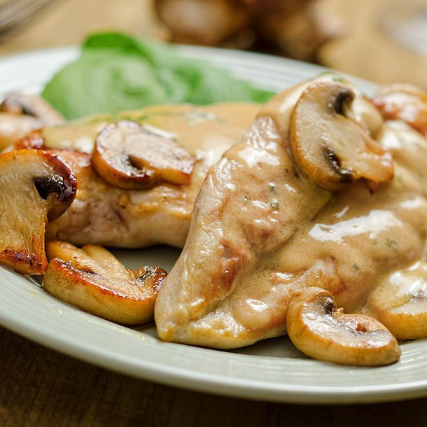
Escalope Normande

Slide 17
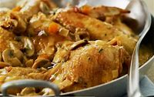
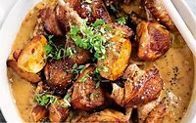
Poulet du Val d’Auge

Slide 18
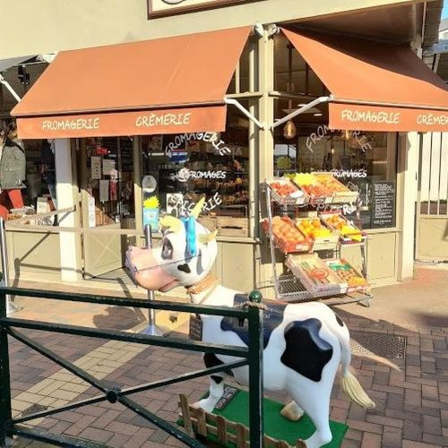
Fromages régionaux
Camembert Normand
Livarot
Pont l’Evêque
Neufchâtel
À la fromagerie de la
Boîte à Meuh

Slide 19
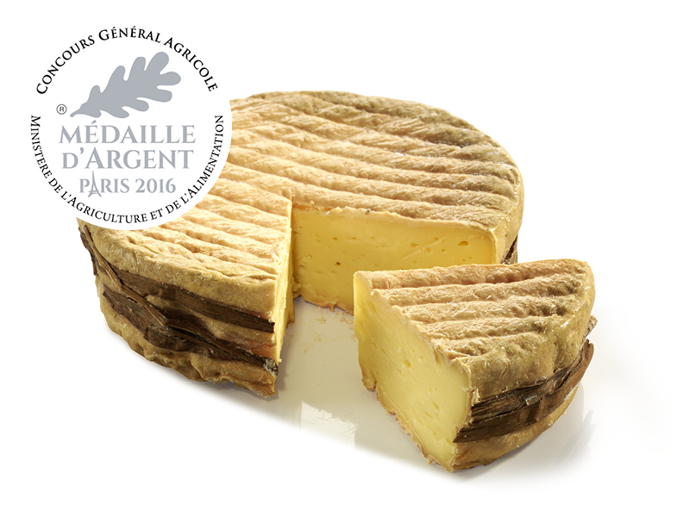
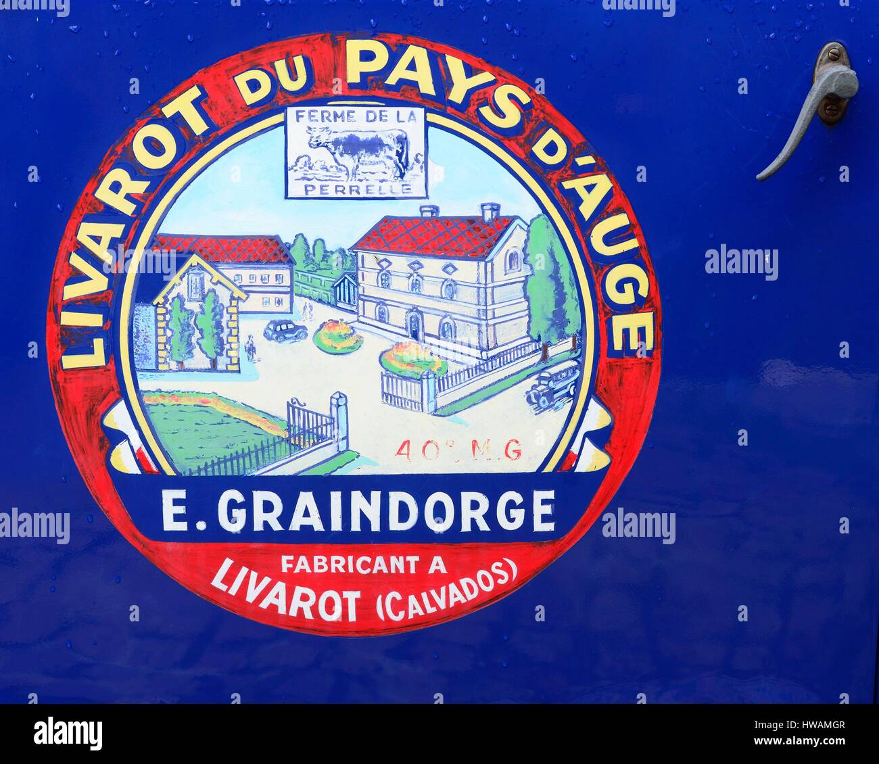

Slide 20
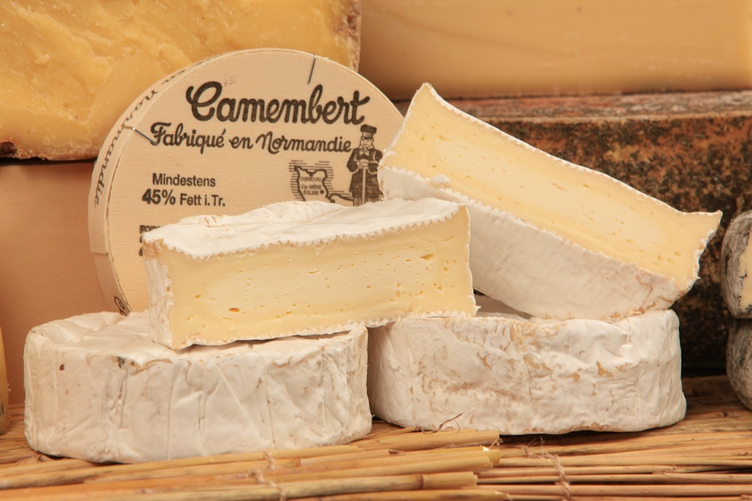

Slide 21
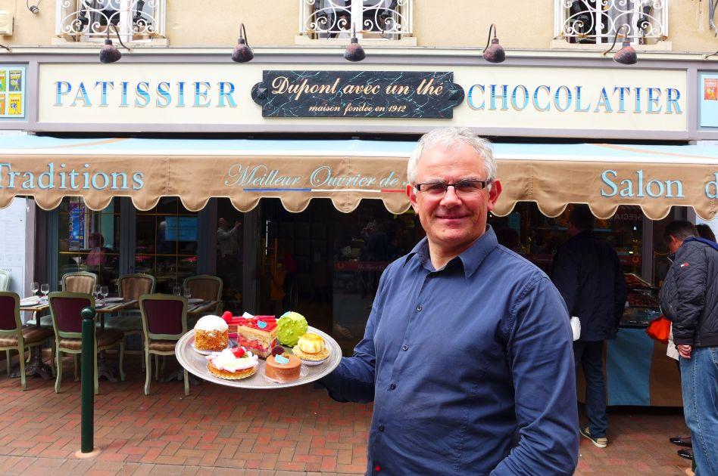

Slide 22
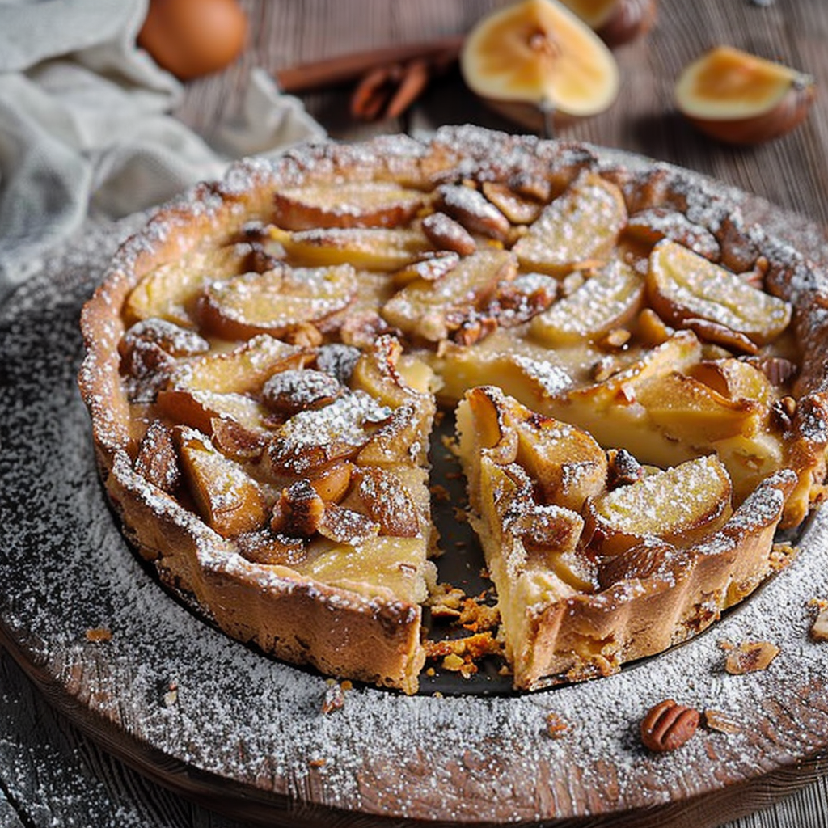
Gourmandise : la tarte
Normande

Slide 23
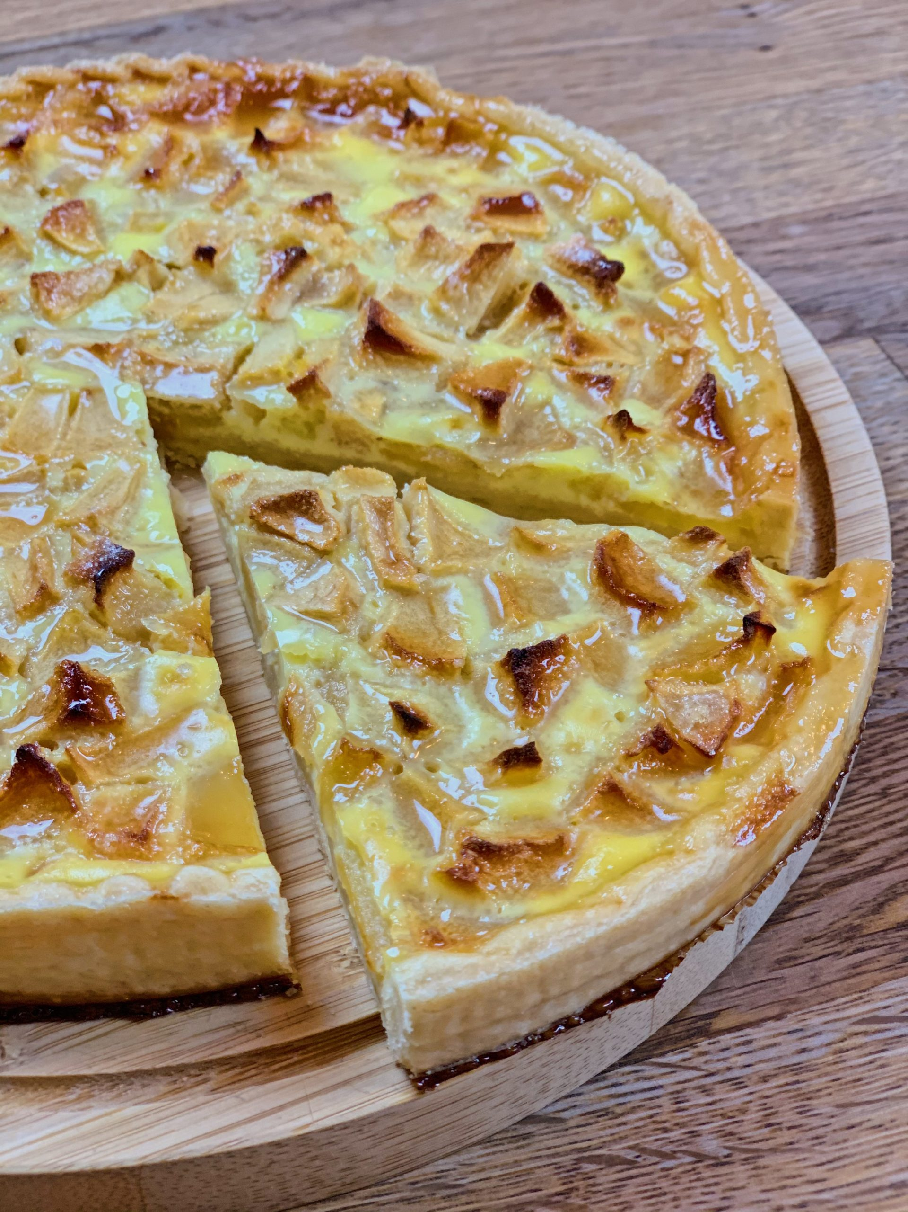
la Pomme se déguste sous forme de Tarte Normande

Slide 24
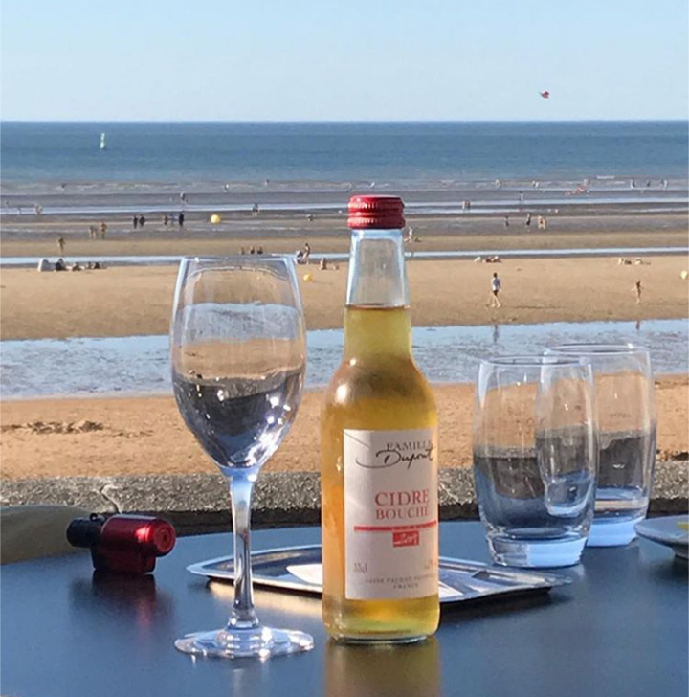
incontournable Cidre
Boisson à base de pommes

Slide 25
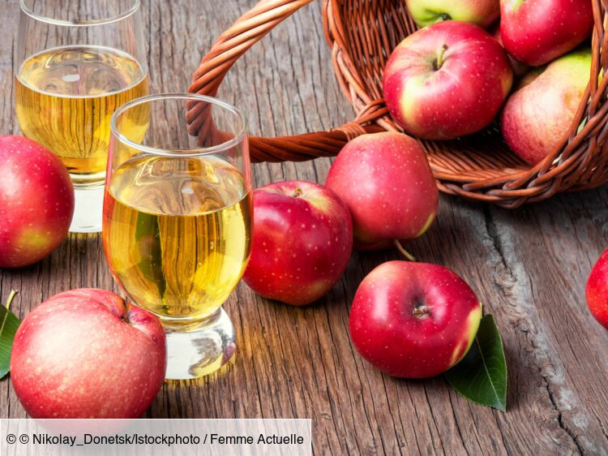
Cidre de Normandie
Brut ou Doux

Slide 26
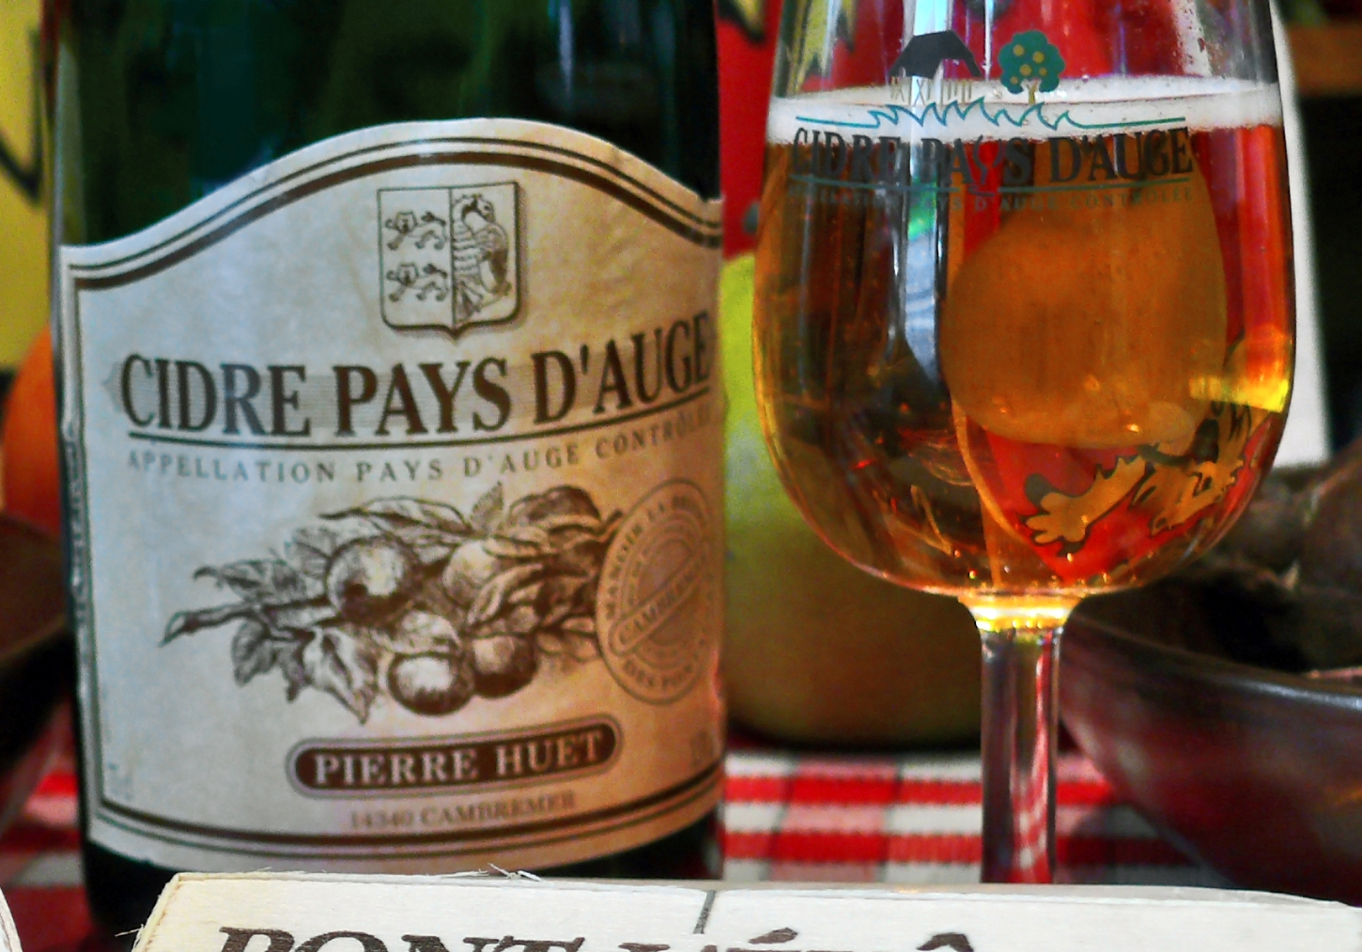

Slide 27
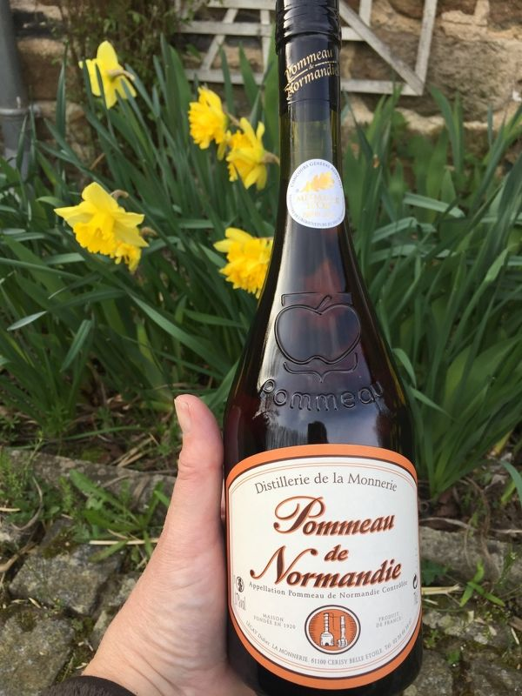
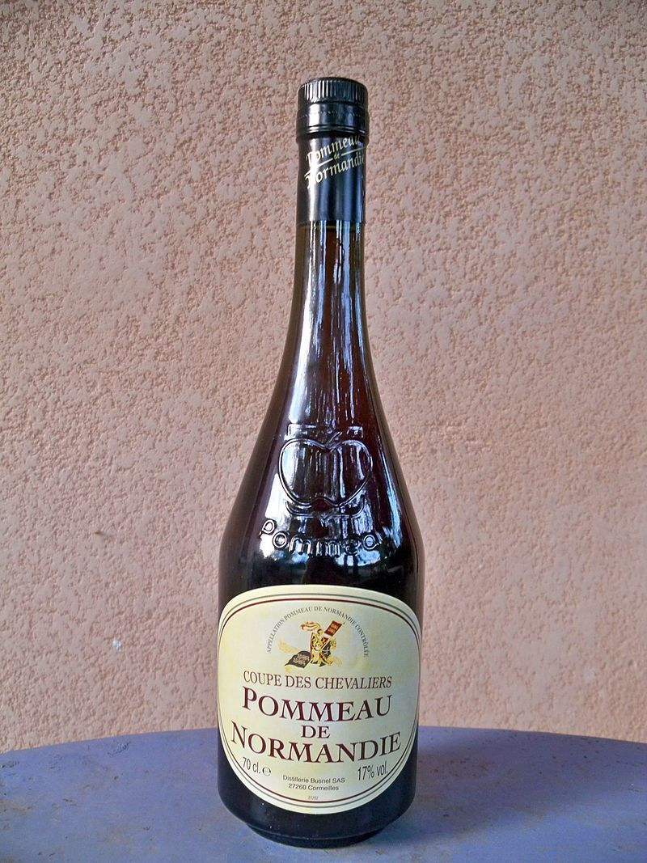
Apéritif à base de pommes
le ‘Pommeau’

Slide 28
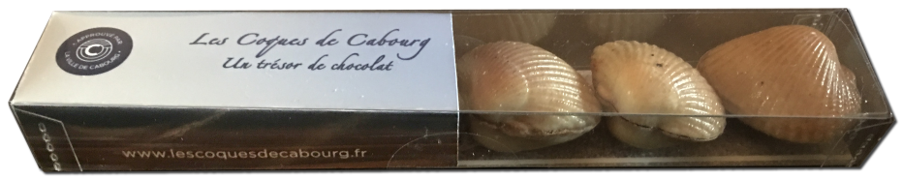
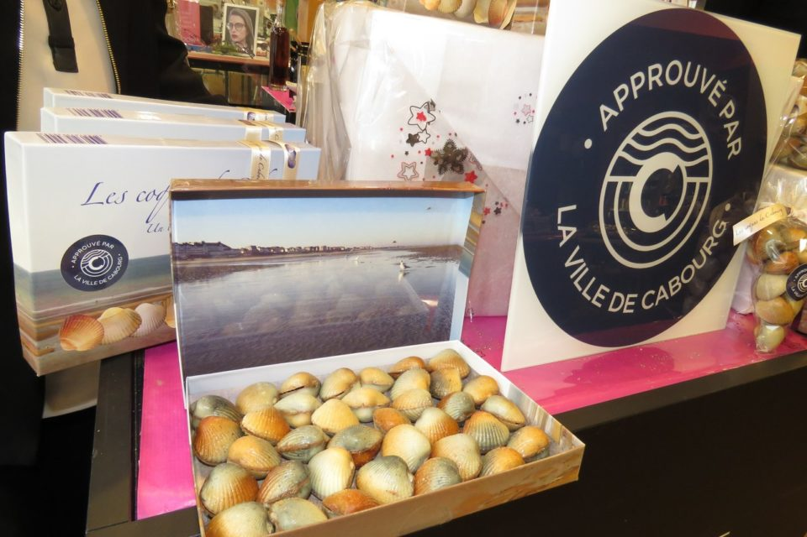
gourmandise de
CABOURG
Les ‘Coques’ au chocolat

Slide 29
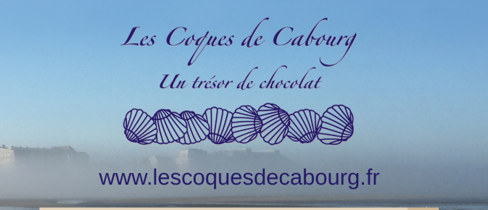

Slide 30
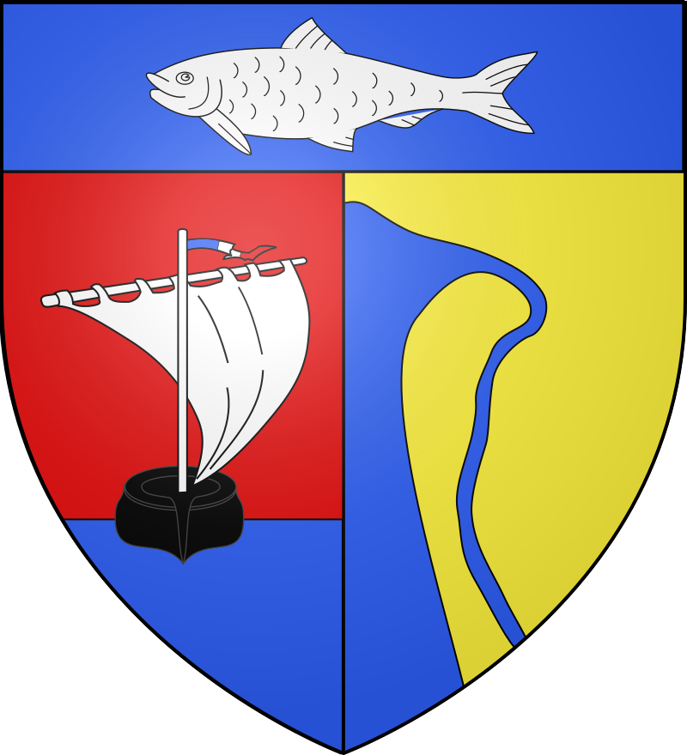
Blason de CABOURG
Destination Normande pour ses plages
Et aussi sa gastronomie
Avec son Marché couvert
Ses Huitres, moules
soupe de poissons
Spécialités : escalope Normande, Tripes, Poulet Val d’Auge
Ses Fromages
et recettes ou boissons à base de pommes.
Sans oublier la gourmandise chocolatée des Coques…

Slide 31

Lorient Vous A Présenté Sur Une Suggestion De JacDidier
Cabourg Gourmand - Normandie
Les Images Et Le Son Du net
Daniel

